Slide 1
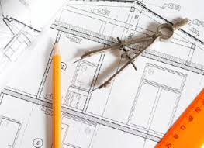
ЧЕРТЁЖНЫЕ ЗАБАВЫ

Slide 2
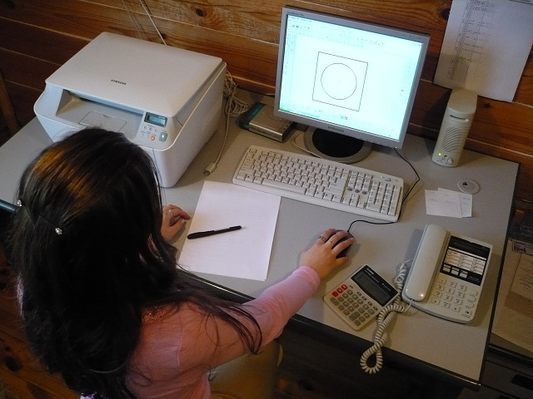
Чертежник- конструктор

Slide 3
Обязанности чертежника- конструктора
Очень много конструкторских бюро и производственных предприятий в нашей стране занимаются изготовлением нестандартных изделий и разработкой различных новых устройств и деталей. Специальность чертежника-конструктора требует большой ответственности, и квалифицированные работники имеют следующие обязанности:
вычерчивание чертежей деталей;
ведение конструкторской документации;
оформление чертежных прикладных документов;
снятие эскизов и преобразование их в цифровой формат для ЭВМ;
составление порядка сборки;
составление деталировки;
внесение корректировок;
составление таблиц;
конструирование изделий;
выполнение типовых расчетов;
проставление условных обозначений;
внесение примечаний;
добавление сносок и маркировок в чертежи;
разработка сопутствующих программ;
составление всевозможных схем;
заполнение ведомостей.

Slide 4
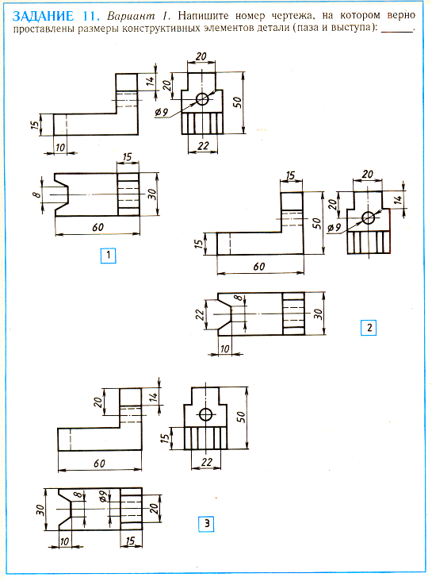
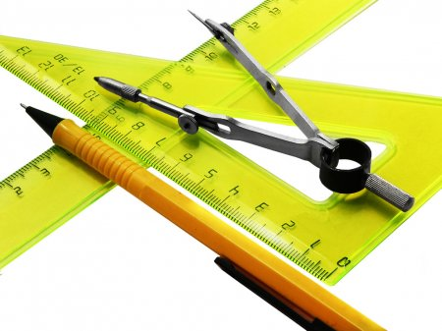
Задание 1

Slide 5
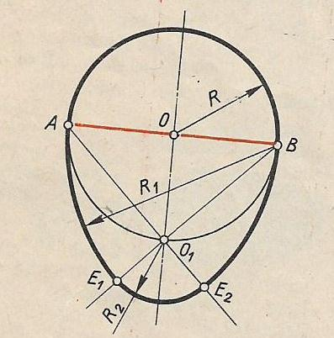
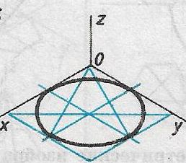
Задание 2
Овоидальная кривая
овал

Slide 6
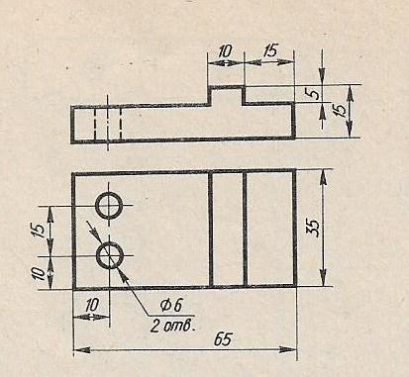
Задание 3
1. разделить окружность на 3,6,12 равные части.
2. Выполнить технический рисунок детали.

Slide 7
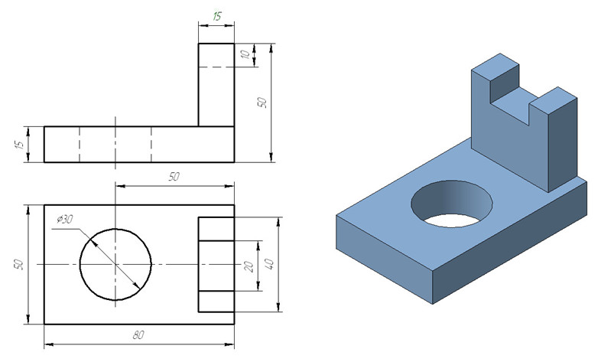
3. Построить третий вид по двум данным

Slide 8
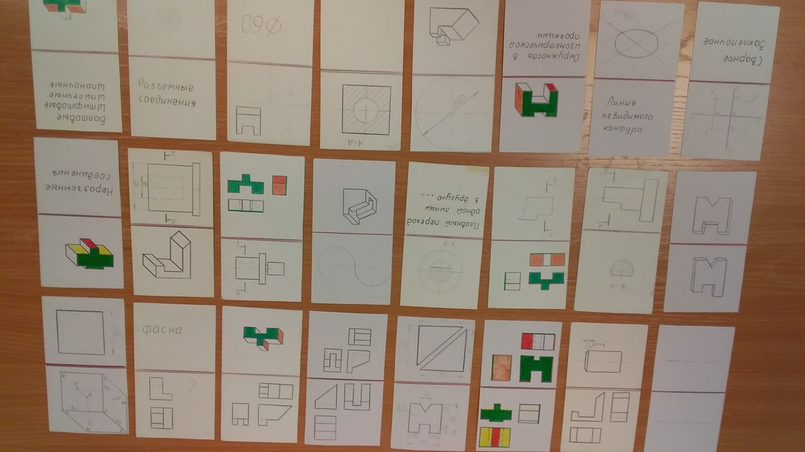
Чертежное домино

Slide 9
Мы умеем
Работать чертежными инструментами;
Выполнять несложные графические изображения;
Читать чертежи;
Выполнять геометрические построения;
Работать в команде и индивидуально.

Slide 10
